Slide 1
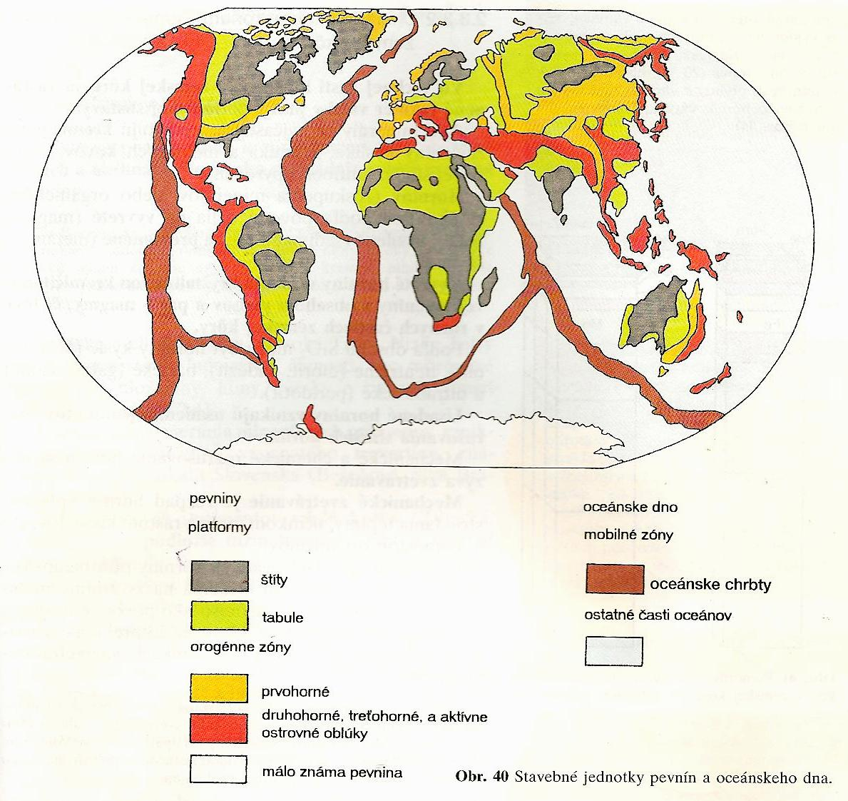
Planetárne členenie litosféry
(časti pevnín a oceánskeho dna)

Slide 2
Litosféra sa člení na pevninskú a oceánsku, ktorú tvoria:
stabilné časti – platformy (relatívne stále)
- najstaršie oblasti zemskej kôry
mobilné časti – mobilné orogénne zóny (pohyblivé)
  ich vyvrásnením vznikli pásmové pohoria
  oddeľujú platformy alebo sú na ich okrajoch
  plošne rozsiahle oblasti zemského povrchu pretiahnutého tvaru, podmienené zlomami
  sú geologicky aktívne a dochádza tu k intenzívnym pohybom kôry

Slide 3
Pevninská litosféra
Stabilné časti – platformy sa delia na štíty a tabule
Pevninské štíty - staré hlbinné vyvreté horniny
- sú základom pevnín
- napr. Kanadský štít, Guyanský š., Brazílsky š.,
Africký š., Baltský š., Anaborský š., Sibírsky š.,
Austrálsky š., Antarktický š. (uč.s.61)
Kanadský štít

Slide 4
Pevninské tabule - vznikli na okraji štítov
- ich starý zvrásnený podklad pokrývajú mladšie
usadené a výlevné horniny
- napr. Východoeurópska tabuľa (uč.s.61)
Baltský štít
Východoeurópska tabuľa

Slide 5
Mobilné časti
- vznikli vyvrásnením sedimentov
  pásmové pohoria
  - napr. Alpy, Himaláje (uč.s.61)
Alpsko-Himalájsky oblúk

Slide 6
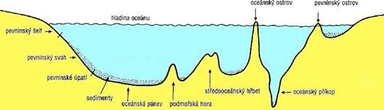
Oceánska litosféra
Stabilné časti – platformy zaberajú najväčšiu časť oceánskeho dna
oceánske panvy
- napr. Argentínska p., Brazílska panva (v JZ časti
Atlantického oceánu)

Slide 7
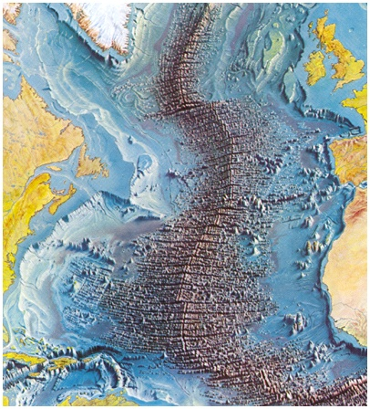
Mobilné časti
oceánske chrbty - úzke, dlhé podmorské pohoria,
miestami vynorené nad hladinu ako ostrovy
- napr. Stredoatlantický ch., Východopacifický ch.
Stredoatlantický chrbát

Slide 8
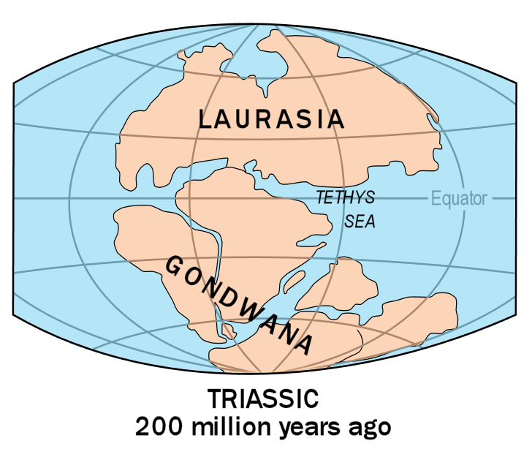
Minulosť kontinentov
kontinenty inak pospájané
neustály pohyb
pred 225 mil. rokov – Pangea (prapevnina)
Laurázia Godwana
Sever. Amerika Euroázia Juž. Amerika Afrika India Austrália Antarktída
Video: https://www.youtube.com/watch?v=ucxtiuN4ZmQ
Schéma: https://sk.wikipedia.org/wiki/Gondwana

Slide 9
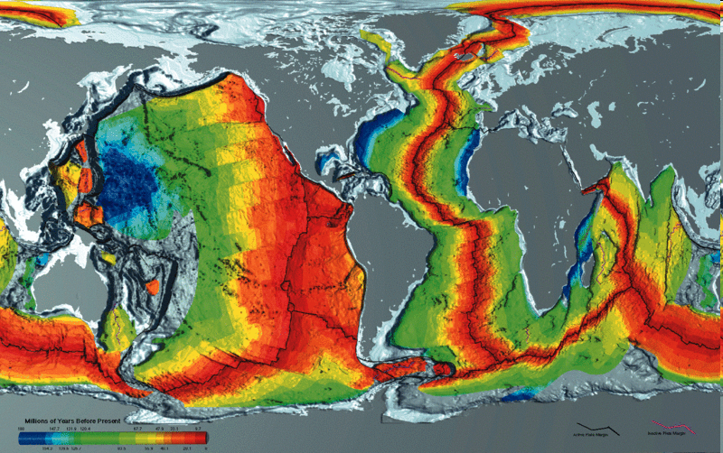
Vek oceánskej zemskej kôry: █ - najmladšie časti █ - najstaršie časti
Ďakujem
za
pozornosť

